Slide 1
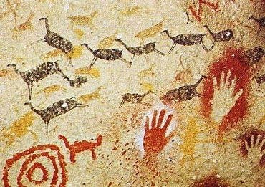
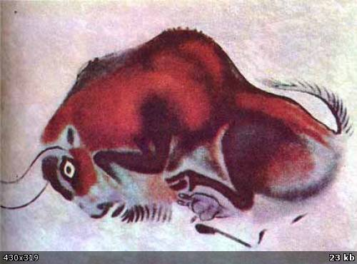
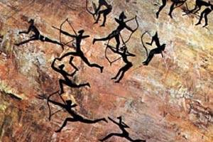
Тема урока

Slide 2
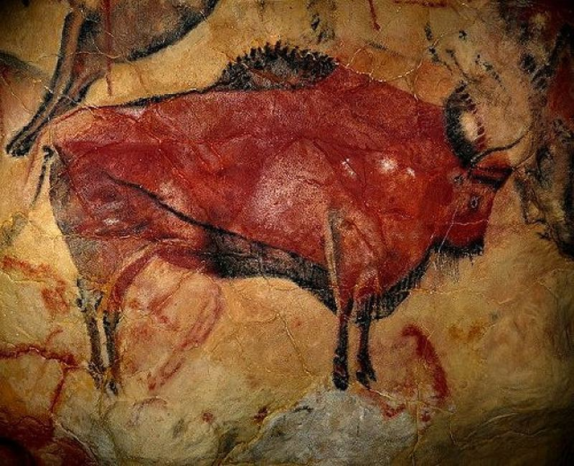
Тема урока
Возникновение искусства и религии

Slide 3
Цели и задачи урока
Как возникало искусство?
Что означали рисунки наскальной живописи?
Чем и что рисовали древние люди?

Slide 4
Проблема урока?
Почему у первобытных людей зародилась вера в сверхъестественное?

Slide 5
Что такое искусство
искусство
живопись
Декоративно- прикладное искусство
архитектура
скульптура

Slide 6
Что такое религия, религиозные верования
Религия
Вера в Богов
обряды
поклонение
духов

Slide 7
Работа в парах пещерная живопись
Где и как была найдена пещерная живопись?
(п.3. стр. 17)
- Что было найдено?
- Что служило красками нашим предкам?
- Почему рисунки были такими точными и реалистичными? А животные изображались все время в движении?

Slide 8
Что такое искусство?
Искусство – это творческое отражение действительности

Slide 9
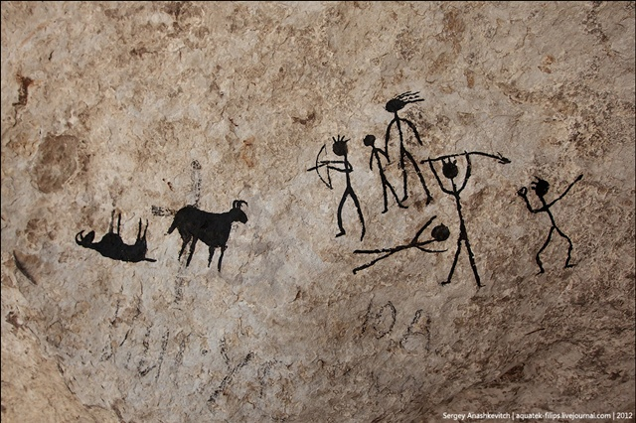
Загадки древнейших рисунков
Что они могли означать?
Предположите, в чем были причины появления пещерной живописи?
Объясните , почему рисунок древнего художника можно рассматривать как часть его жизни?

Slide 10
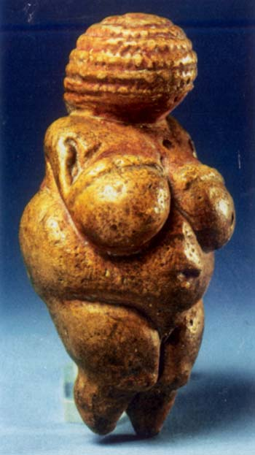
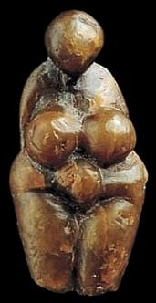
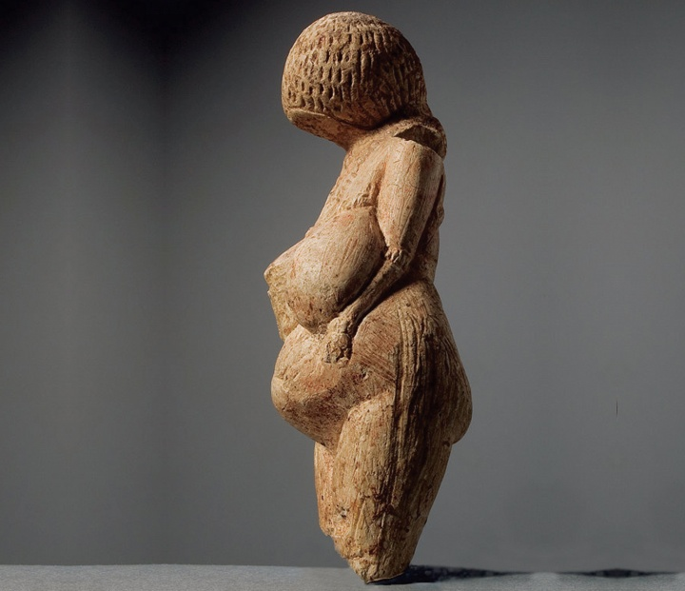
Венеры каменного века

Slide 11
Как появились представления о душе, что она есть у человека?
РЕЛИГИЯ – это вера человека в сверхъестественное ( богов, душу, духов, и оборотней, идолов) и поклонение им.

Slide 12
Выводы:
Наскальная и пещерная живопись является для нас историческим источником, информацией о прошлом человечества, его занятиях и интересах
Что живопись носила сакральный (магический характер)- было средством воздействия и общения ЧЕЛОВЕКА с ПРИРОДОЙ
Именно живопись и дает нам подтверждение того, что у древних людей появились верования в духов, душу, колдовство- РЕЛИГИЯ

Slide 13
Проблема урока?
Почему у первобытных людей зародилась вера в сверхъестественное?
Они еще не могли объяснять многих явлений природы и приписывали им мистический характер

Slide 14
Домашнее задание
П.2. вопросы 1-4
П.Т. №…….
Выводы к главе
Составить рассказ по рис. 2 на с. 19
Пещерная живопись на территории России?

